Slide 1
Виды работы с текстом учебника на разных ступенях обучения

Slide 2
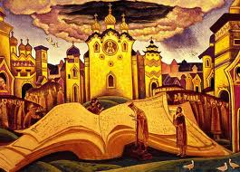
Научить учеников пользоваться учебником и вообще книгой-великая, благодарная и самая необходимая задача
Константин Дмитриевич Ушинский

Slide 3
Учебник- книга, в которой изложены основы научных знаний по предмету в соответствии с программой , предназначенная для реализации целей обучения.

Slide 4
Функции учебника:
1)трансформационная(преобразование научных сведений в учебный материал;
2)Информационная (отражение содержания учебной дисциплины и видов деятельности).
3)Обучающая (формирование приёмов самостоятельной работы).
4)Систематизирующая (Обеспечение строгой последовательности в изучении материала)
5)Закрепление и самоконтроль (помощь в усвоении учебного материала)
6)Координирующая (регулирование средств обучения).
7)Развивающая и воспитывающая (освобождение школьников от полной зависимости от учителя)

Slide 5
Существуют разные точки зрения на «разделения труда» между учебником и учителем.
Учебник необходим , чтобы помогать закреплять в памяти учащихся знания и перерабатывать информацию, данную учителем.
Учебник должен учить детей сам без помощи учителя
Учитель и учебник взаимно дополняют друг друга и оба они необходимы ученику

Slide 6
Виды работы с учебником
Ни один учебник ,любого другого предмета , преподаваемого в школе не имеет столько возможностей применения различных видов деятельности учащихся , как учебник географии
Душина И.В.

Slide 7
РЕПРОДУКТИВНО – ПОИСКОВАЯ РАБОТА С ТЕКСТОМ

Slide 8
1. Чтение с комментарием
Примерные темы
Особенности приема
Данный прием помогает понять сложную информа­цию и обеспечивает лучшее усвоение материала при подготовке домашнего задания.
«Движение литосферных плит», «Климатообразующие факторы»

Slide 9
2. Чтение текста с заполнением таблицы
Особенности приема
Примерные темы
В результате такой работы с текстом ни одна идея не остается без внимания. В итоге конспектируется самое главное.
«Природные зоны материка», «Минералы и горные породы», «Расы земли».

Slide 10
3. Составление таблиц
Особенности приема
Эта форма работы учит школьников правильному отбору и краткому изложению информации. Таблицы можно составлять самостоятельно.

Slide 11
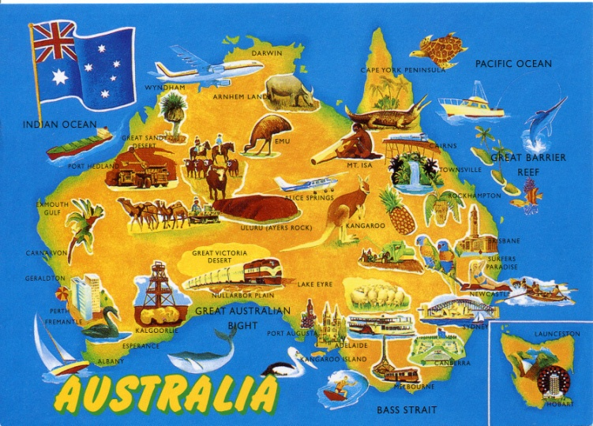
4. Составление проблемных вопросов по тексту учебника
Особенности приема
Примерные темы
Учащиеся рассматривают текст под другим углом зрения, анализируют его, устанавливают новые связи между поняти­ями. Проблемные вопросы представляют собой цепочки рассуждений, в которых каждое последующее звено связано с предыдущим.
«Климат Австралии»

Slide 12
5. Составление опорных логических схем.
Особенности приема
План, схема, опорные конспекты помогают отделить главное от второстепенного при большом объеме информации, выделить смысловой остов текста, установить взаимосвязи отдельных систем. Все это способствует систематизации знаний учащихся. Многие тексты учебника можно легко превратить в логические опорные схемы.

Slide 13
6. Написание краткого конспекта
Особенности приема
Составление учащимися кратких конспектов. Это дает возможность ученикам выбрать самое главное из текста параграфа и лучше запомнить.

Slide 14
7. Изучение терминов
Особенности приема
Примерные темы
Изучение географических терминов не ограничивается заучиванием их определений. Учащийся должен понимать смысл, уметь пользоваться определениями. В основе осмысленного запоминания лежат смысловая группировка или разбивка на части с выделением главного.
“Воды суши”
«Мировой океан»

Slide 15
8. Ответы на вопросы к параграфам
Особенности приема
Этот способ работы с учебником способствует закреплению изученного материала, помогает вырабатывать навыки и умения краткого ответа, позволяет осуществлять дифференцированный подход к обучению учащихся, может быть использован для выставления дополнительных оценок на уроке

Slide 16
9. Составление плана к тексту параграфа
Особенности приема
Этот метод способствует лучшему пониманию и запоминанию его основного содержания, формирует умение выделять главные мысли. План – это совокупность названий основных мыслей, выраженных в тексте.

Slide 17
10. Самостоятельная работа по учебно-тематическим картам с учебной литературой
Особенности проекта
Эффективность процесса обучения намного выше, если учащийся овладел приемами самообразования. Написать реферат и оформить в соответствии с требованиями.

Slide 18
2). СРАВНИТЕЛЬНО-АНАЛИТИЧЕСКАЯ РАБОТА С УЧЕБНИКОМ
Сравнение и анализ информации. Это иной уровень работы с учебником. Обучение соответствующим приемам учи­тель ведет практически параллельно с опи­санными выше формами работы.

Slide 19
11. Задания по работе с иллюстрациями учебни­ками
Особенности приема
Примерные темы
Для выполнения заданий по сравнению и заданий по сравнению и анализу целесообразно использовать рисунки.
«Способы изображения земной поверхности», выделите черты сходства и отличия.

Slide 20
12. Сравнительный анализ данных таблиц или схем
Особенности приема
Проанализировать таблицу (схему) и на основании данных приведенных в таблице (схеме) сделать вывод.

Slide 21
13. «Пометки на полях»
Особенности приема
Учащиеся читают новый текст и на полях учебника карандашом помечают, что знают, а что не знают. Особым значком отмечается тот материал, о котором хочется узнать больше. Такая форма работы с учебником помогает и побуждает пассивную часть класса к поиску своей неизвестной темы.

Slide 22
3). ТВОРЧЕСКИЕ ЗАДАНИЯ
Система творческих заданий реализуется через методики и алгоритмы, позволяющие непроизвольно запоминать материал темы, расширять и углублять его, применять знания на практике.

Slide 23
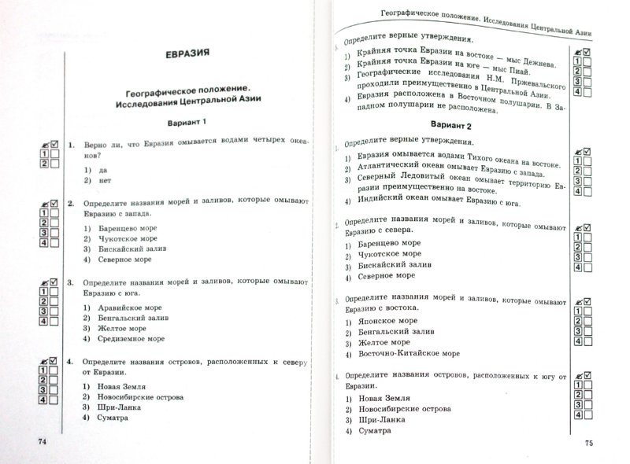
14. Составление тестов учениками
Особенности приема
Тест — это в настоящее время наиболее распространенный вид проверки усвоения знаний учащимися. После изучения темы, учащимся предлагается составить 6—8 во­просов в виде тестовых заданий. Самостоя­тельно созданное тестовое задание обеспечивает формирование применения знаний в практической ситуации.

Slide 24
15. Создание синквейна
Особенности приема
Это творческая форма рефлексии. Способность резюмировать информацию, излагать сложные идеи, чувства и представления в нескольких словах — важное умение. . Оно требует вдумчивой рефлексии, основанной на богатом понятийном запасе. Иногда во время урока создать синквейн не получается, поэтому здесь может быть использована парная или групповая работа, или она может быть выполнена дома.

Slide 25
17. Моделирование
Особенности приема
Примерные темы
Создание всевозможных моделей изучае­мых систем, графических рисунков, схем обеспечивает использование дополнитель­ной информации, выходящей за рамки, пре­дусмотренные учебной программой.
темы «Планеты Солнечной системы»,

Slide 26
18. Составление вопросов творческого характера
Особенности приема
Составление вопросов:
а) Задания на установление соответствия.
б) Задания на отражение последовательности географических процессов и явлений.

Slide 27
16. Составление вопросов
Особенности приема
Составлять вопросы требует от учеников определенных усилий, тем более что вопросы не должны дублировать те, что приведены в параграфе. Они должны начинаться определенным образом.

Slide 28
19. Составление рассказа с географическими ошибками
Особенности приема
В приведенном тексте найдите ошибки, укажите номера предложений, в которых сделаны ошибки, запишите эти предложения без ошибок.

Slide 29
20. Составление текстов с пропущенными словами
Особенности приема
Необходимо вставить пропущенные слова, используя слова для вставки.

Slide 30
21. Составление кроссвордов, ребусов, загадок
Особенности приема
При изучении темы можно предложить учащимся составить кроссворд, в котором должно быть не менее 10 слов.

Slide 31
Примеры заданий с текстом

Slide 32
2.Логический анализ текста
1. Выделение существенного( главной мысли, выводов)
Рельеф суши
Учитель просит учащихся прочитать фрагмент параграфа и заполнить схему. Вот на этом этапе целесообразно обратиться к картам атласа. Приводим примеры гор , различных по высоте . Находим причины различий .
Вывод : рельеф результат взаимодействия внутренних и внешних сил Земли.
?
?
0-200м
?
500-1000м
1000-2000
2000-5000
Выше 5000м

Slide 33
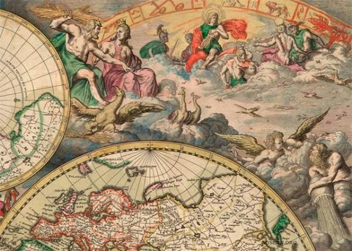
Выделение логических частей
Жители туманного Альбиона свято хранят его имя – Джон Спилберн. Случилось это в середине XVIII века. Серьезный великобританец изобрел пособие для учеников, разрезав на кусочки обычную географическую карту. Прошло время, и сейчас весь мир пользуется с удовольствием его изобретением. А как оно называется?

Slide 34
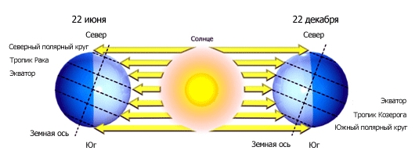
Анализ текста с решением задач
Проанализируйте текст учебника о движении Земли вокруг Солнца и определите названия тех государств , жители которых могут видеть Солнце в северной части небосвода 22 июня
Канада, Уругвай, Китай, Тунис, Россия, Нигер, Куба, Узбекистан, Франция, Белоруссия, Япония.

Slide 35
Анализ текста с нахождением ответов на вопросы
Задание: Прочитайте параграф учебника и выпишите фамилии известных путешественников. 8 класс. Тема: “История исследования и освоения территории России”
1.Он с группой служивых людей достиг берега Охотского моря. Его люди осмотрели берега моря от устья р. Уды на юге и почти до современного Магадана на севере и основали Охотское зимовье, на месте которого возник позднее г. Охотск. Он стал окном России в Тихий океан и Северную Америку.
2.Казак, землепроходец, первым совершивший плавание из Ледовитого океана в Тихий, открывший пролив между Азией и Америкой, названый не его именем.
3.Тобольский воевода в 1667 г. составивший первую сводную карту всей Сибири - “Чертеж Сибирской земли”.
4.Русский полярный мореплаватель, участник Великой Северной экспедиции, достигший самой северной точки Азии.
5.Моряк, родом из Дании, ставший известным мореплавателем в России, возглавивший Камчатские экспедиции и погибший в одном из них. Его имя трижды запечатлено на карте нашей страны.
(Иван Москвитин, Семен Дежнев, Петр Годунов, Челюскин, Витус Беринг)

Slide 36
3.Поиск объяснений Определение черт сходства и различий, объяснение причин
Задание для учащихся: прочитайте текст в учебнике на странице 60 параграфа 9. Заполните таблицу «Основные признаки циклонов и антициклонов».
Циклон | Линия сравнения | Антициклон
 | Вертикальное движение воздуха в центре
 | Общее направление ветра
 | Круговое движение воздуха
 | Характер погод

Slide 37
3.Творческая деятельность структурный анализ текста
Например, выдержки из “Записок охотника” И.С. Тургенева: “Глянешь – с горы такой вид: круглые, низкие холмы, распаханные и засеянные доверху, разбегаются широкими волнами; заросшие кустами овраги вьются между ними; продолговатыми островами разбросаны небольшие рощи; от деревни до деревни бегут узкие дорожки … Но далее, далее едете вы. Холмы все мельче и милые, дерева не видно…” Учащиеся по описанию распознают природную зону

Slide 38
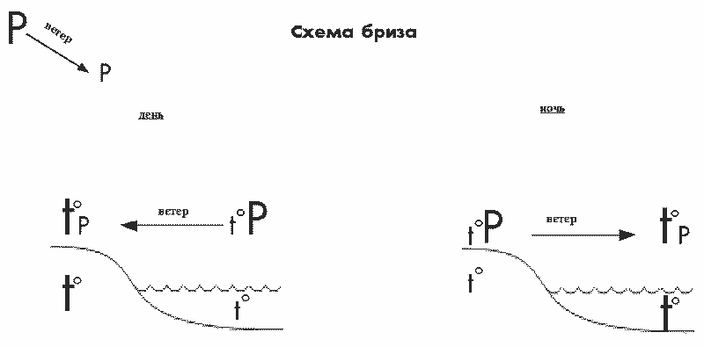
Составление схем, рисунков, таблиц на основе анализа текста Определение причинно- следственных связей I. Суша быстро прогрелась → нагрела воздух → воздух стал легкий → давление низкое. II. Вода нагревается медленно → воздух над ней прогрет плохо → давление высокое. III. Суша быстро остыла → остыл воздух → давление высокое. IV. Вода медленно остывает → воздух теплый → легкий → давление низкое..

